Slide 1
A JÓ ÁLLAM MUTATÓK ÉS PROJEKTMUTATÓK (JÁM, JÁPM) SZEREPE A KÖFOPBAN

Slide 2
A Közigazgatás- és Közszolgáltatás-fejlesztés Operatív Program bemutatása
A KÖFOP-ot megalapozó stratégiai dokumentumok:
Magyarország Partnerségi Megállapodása 2014-2020;
Közigazgatás- és Közszolgáltatás-fejlesztési Stratégia 2014- 2020;
a Nemzeti Infokommunikációs Stratégia 2014-2020;
Nemzeti Korrupcióellenes Program 2015-2018
Notes:
Bevezető: A közigazgatás és közszolgáltatások megfelelő működése meghatározó szükséglete a modern európai társadalmaknak. A Partnerségi Megállapodás célkitűzéseinek elérése nem lehetséges a közigazgatás, illetve a közszolgáltatások hatékonyságának fejlesztése, egy ügyfélközpontúbb, szolgáltató hozzáállású állam kialakítása nélkül. Ezt felismerve Magyarország a 2014-2020 időszakban külön operatív program keretében tervezi a közigazgatás, valamint a helyi közszolgáltatás szféra fejlesztéseit végrehajtani.
Ennek alapján a KÖFOP stratégiai környezetét megalapozó dokumentumokat tartalmazza felsorolás szinten a megjelenített dia:
Magyarország Partnerségi Megállapodás 2014-2020 –ban megfogalmazott 11-es EU tematikus cél elérését, „ A hatóságok és az érdekelt felek intézményi kapacitásának javítása és a hatékony közigazgatáshoz történő hozzájárulása” célt támogatja megvalósulásával a KÖFOP

Slide 3
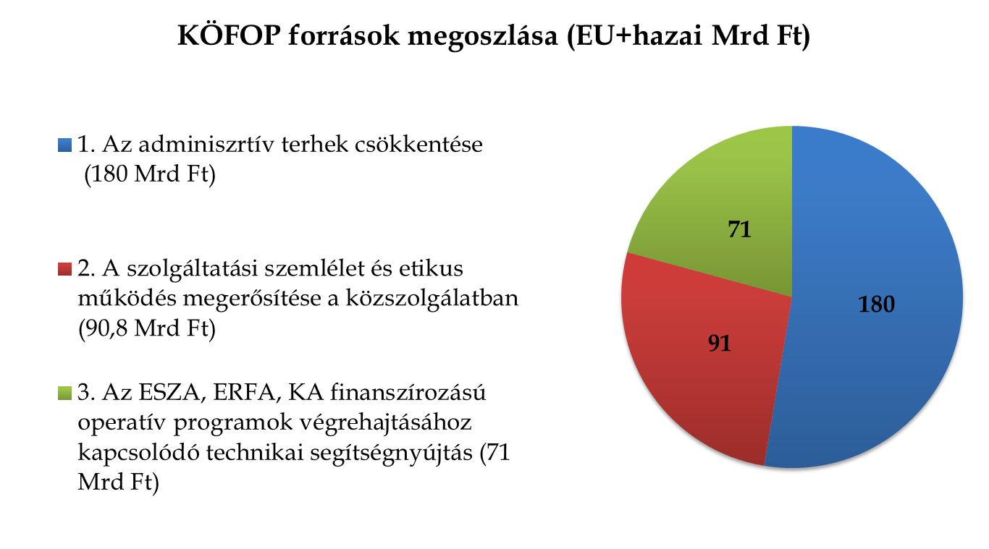
KÖFOP források megoszlása
Notes:
Javasoljuk kiemelni: a JÁM az 1-es és 2-es prioritás projektjeihez kötelezően választandó. Így vizuálisan is megjelenítjük az NEK és kedvezményezettek felé az arányokat.

Slide 4
JÓ ÁLLAM MUTATÓK ÉS INDIKÁTOROK szerepe és célja a KÖFOP-ban
Projektek hogyan járulnak hozzá a Jó Államhoz és az Indikátorokhoz?
Projekteken belüli eredménytermékek hatásának kimutatásához objektív mérőrendszerre van szükség.
Cél: a Jó Állam Mutatókon és Projektmutatókon, valamint az
Indikátorokon keresztül ki kell mutatni a Projektgazdáknak a
Projektjükben végrehajtott fejlesztés EREDMÉNYÉT,HATÁSÁT
Számonkérés: kimutatható tevékenység - teljesítmény

Slide 5
JÓ ÁLLAM MUTATÓK és indikátorok szerepe és célja a KÖFOP-ban
Projekt tartalom nincs indikátor és jó állam mutató nélkül
PROJEKT
INDIKÁTOROK
JÓ ÁLLAM MUTATÓ

Slide 6
A JÓ ÁLLAM MUTATÓK TÖRTÉNETI ELŐZMÉNYE – A JÓ ÁLLAM JELENTÉS CSALÁD
2013 decemberében a Nemzeti Közszolgálati Egyetemen (továbbiakban: NKE) megalakul a Jó Állam Kutatóműhely (JÁK), célja a modern állam működését értékelő multidiszciplináris, tudományos kutatásokon alapuló mérőrendszer kialakítása.
Az indikátorrendszer koncepcióját 2014. év végén az Államreform Bizottság (ÁRB) tárgyalja és fejlesztését támogatja.
2015. június: Az NKE elkészíti a Jó Állam Jelentést (JÁJ2015), melynek hat hatásterülete 150 mutatót tartalmaz.
A JÁJ (2015): 2015 augusztusában a Kormánykonferencián is bemutatják.

Slide 7
A JÓ ÁLLAM JELENTÉS HATÁSTERÜLETEI
Biztonság és Bizalom a kormányzatban
Közösségi jóllét
Pénzügyi stabilitás és gazdaági versenyképesség
Fenntarthatóság
Demokrácia
Hatékony közigazgatás – KÖFOP szempontjából kiemelkedő
Hozzáférhetőség
Ügyfélteher
Erőforrás hatékonyság
Felkészültség
Elégedettség
Hiányzó területek a mérhetőségi tanulmányból:
Eljárások átfutási ideje
Szolgáltatásfejlettség

Slide 8
A JÓ ÁLLAM JELENTÉS CSALÁD - gyermekkor
2015. KÖFOP tervezés: igény merül fel arra, hogy az OP fejlesztései kimenetei értékelésre kerüljenek a jó állam, jó kormányzat szempontjából
→ A projekteknek a JÁJ-ban található mutatókhoz kapcsolódóan vállalásokat kell tenni, legalább 3 mutató esetében.
A JÁJ nem a KÖFOP indikátorrendszereként lett kifejlesztve, ezért nagy a távolság a Jó Állam Mutatók (JÁM) és a projekt tartalmak között. Szükséges a módszertani fejlesztés, aminek eredményeképpen létrejönnek a Jó Állam Projektmutatók.
2016. tavaszán a Miniszterelnökség felkérésére, jogszabályi mandátum alapján az NKE megkezdi a Jó Állam Mutatók mérésével összefüggő feladatok végzését a KÖFOP-2.1.2-VEKOP-15-2016-00001 A jó kormányzást megalapozó közszolgálat-fejlesztés című projekt keretei között.
2020. szeptember 30-án az NKE lezárta a projektet.
Október 1-én a Jó Állam Projektmutatók Mérésével és Monitoringjával összefüggő tevékenységet a Lechner Tudásközpont Nonprofit Kft.-t végzi.

Slide 9
A „Jó Állam Mutatók mérése” feladat alapszerkezete
A KÖFOP keretében megvalósuló kiemelt projektek által kötelezően vállalandó „Jó Állam Mutatókkal kapcsolatos feladatok:
a mutatók mérhetővé tételének módszertani támogatása,
a megvalósulás monitoringja és rendszeres beszámoló készítés a KÖFOP IH-részére (továbbiakban: IH)
az eredmények összegzése a KÖFOP záráskor. Produktuma: Részletes elemző tanulmány.

Slide 10
Módszertani fejlesztés tervezett alapjai
Módszertani fejlesztés a jelenlegi tervek alapján a kedvezményezettekkel együttműködésben készül!
Elvi cél a mutatók alkalmazásának rendszerét úgy felépíteni, hogy:
Működőképes legyen (a projekt, és a partnerei számára is reálisan megvalósítható)
Tartalmas legyen: A projekt legfontosabb Jó Állam hatásait kell tematizálja. (Nem lehet sehol sem névleges a JÁM-ok kezelése! Nem védhető, ha a Jó Állam hatások közül 3 periférikus kerül kiválasztásra! Segítség: JÁM átvilágító mátrix.)
A kedvezményezettek számára hasznos legyen (projekt, és intézmény sz.)
pl.: kapcsolódjon minőségbiztosítási rendszerükhöz, már létező, vagy tervezett, ill. korszerűsítés szempontjából szükségszerű méréseikhez
Nyomon követő, monitoring folyamat épüljön rá (projekt és LTK-IH is)
Záró elemzésre alkalmas legyen (projekt és KÖFOP OP szinten is)
A módszertani munka ezért a tervek szerint EGYEZTETÉSSEL zajlik.
(A projektekkel kapcsolatfelvétel)

Slide 11
A mutatók mérhetővé tételének alapproblémája
A JÁM és projekt Outputok távolságának probléma lényege a következő volt:
A Jó Állam Mutatók (JÁM) eredeti rendeltetése: országos nagy rendszerről referálnak.
↕
A projektek: (1) rész rendszerek és (2) saját hatókörüket ismerik csak.
A projekt ezért nem tudja, nem is tudhatja a nagy rendszerre való hatását becsülni, a jövőre vonatkozóan pedig különösen nem.
Oka: (1) nincs információja a nagy rendszerről és a többi rendszer szereplőről, állapotáról és (2) nem ismeri a többi szereplő terveit, mozgását, (3) nem tudja a módszertani részleteket.
Példa: X hivatal tudja, hogy az ő területén megvalósuló fejlesztés az adott ügyekben, őnála hány percet csökkent. De nem tudja a többi hivatal volumenét, elmozdulását.

Slide 12
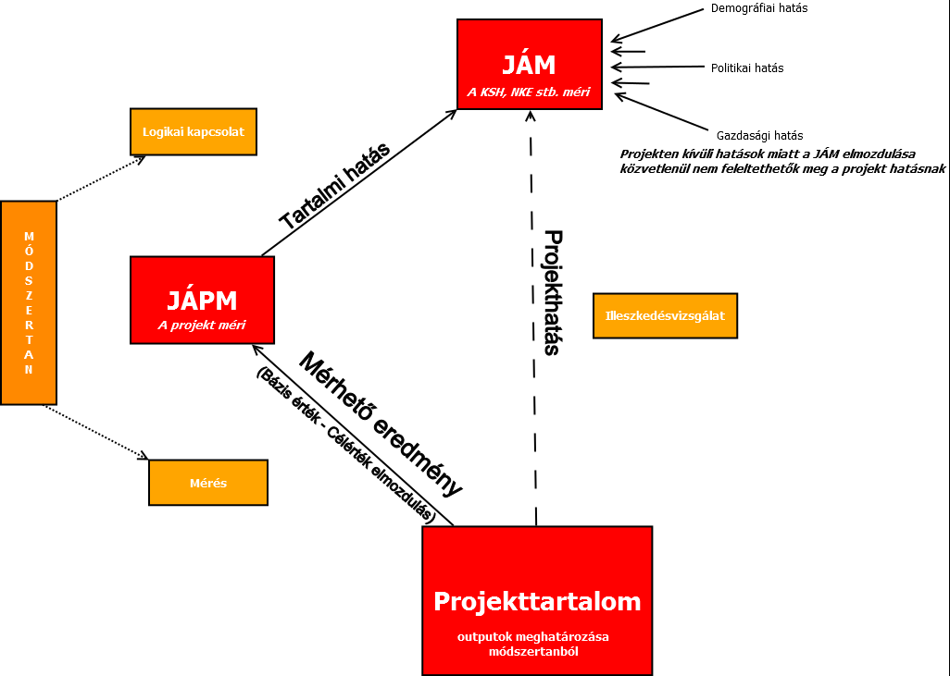
JÁM – JÁPM kapcsolata

Slide 13
A megoldás
Fel kell osztani a szereplők (Kedvezményezettek, LTK) kompetenciái szerint a mérési szükségletek megvalósítását.
Kedvezményezett: Konzultáción együttműködik az LTK-val, majd a kialakult mutatóknál és módszertan szerint a saját kimeneteiig követi és méri a hatásokat (JÁPM).
Az LTK pedig a projektek feletti szinteken biztosítja a hatások megismerhetőségét (országos mérések és számítások, JÁM-k nyomon követése).
Az LTK feladatainak megoldásmódja:
Az LTK a tervezett outputok oldaláról átvilágítja a projekteket. Így teljes képet nyerünk és elemzésre alkalmas anyagot kapunk a KÖFOP várható eredményekről.
Az LTK és a Kedvezményezett konzultáción kiemeli a Jó Állam releváns és számszerűsíthető outputokat. (A JÁPM választás alapja lesz).
Az LTK fogja megszervezni az országos (stb.) méréseket, adatgyűjtéseket: a bázisméréseket 2016-17. évben, az eredményméréseket pedig 2019-20-ben.
A projektek egyenkénti eredményeit és összegzett hatását az LTK fogja elemezni és tanulmányban részletesen bemutatni.

Slide 14
Projekteredmény Hatáselemző
Módszertani fejlesztés a jelenlegi tervek alapján az alábbi projekt átvilágítást segítő mátrixra épül:
Projekt output: |  | Hatás dimenziók
 |  | Időráfordítás csökkenés | Költség csökkenés | Szolgáltatáshoz, eljáráshoz való hozzáférhetőség növelése, hozzáférési korlátok csökkentése | Szolgáltatás, eljárás fejlesztéshez kapcsolódó képessé tétel, kompetencia növekedés | Elégedettség, igénybe vétel növekedése
Célcsoport | Lakosság, ügyfelek
 | Vállalkozások
 | Közigazgatás, állami szervek
 | Saját szervezet
Meg kell határozni:
Melyek közülük a legfontosabb outputok?
Az outputoknak melyek a legfontosabb hatásai (célcsoportok, hatás dimenziók)
Számszerűsíthetőség értékelése

Slide 15
A KÖFOP összes eredményeit összegző, záró elemzés
.
Az összegző elemzés főbb szerkezeti egységei
KÖFOP fejlesztések kontextusa 2016-2023
KÖFOP hatásmérés feladat bemutatása
A projektek eredményeinek és a fejlesztések hatásainak bemutatása és értékelése
A projekt tartalmakhoz kapcsolódó JÁPM-k számszerű Jó Állam eredményei
Eredmények és hatások a JÁM dimenziók tükrében
Eredmények és hatások a kiemelt célcsoportok tükrében
Eredmények és hatások az elemzési hatáskategóriák tükrében
Eredmények és hatások a közigazgatási eljárásokra
KÖFOP fejlesztések szempontjából jelentős nemzetközi mutatók bemutatása
Az egyes KÖFOP projektek hatásainak elemzése

